Slide 1
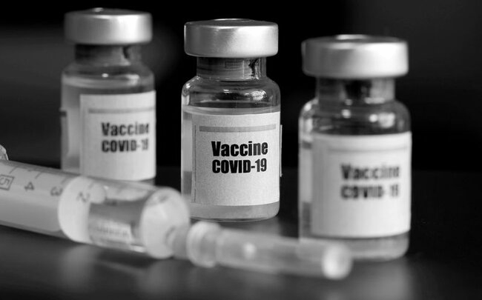
Clasificación de textos de opiniones sobre vacunación

Slide 2
TABLE OF CONTENTS
01
02
Como resolverlo
Entendimiento del problema
03
04
Resultados
Conclusiones
You could describe the topic of the section here
You could describe the topic of the section here

Slide 3
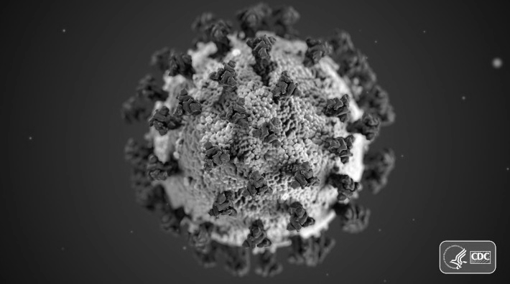
01
El problema
Que pasa con la salud pública

Slide 4
El problema
En los últimos años, se ha visto un auge en el número de personas que no quieren vacunar a sus hijos. A pesar de que esto es un problema de por sí, actualmente, con la pandemia del COVID-19 lo ha sido más

Slide 5
Se han generado diversas teorías
Microchip
Modificación ADN
Infertilidad
Nos implantarán un microchip
Nos quieren modificar el ADN
Nos quieren volver infertiles

Slide 6
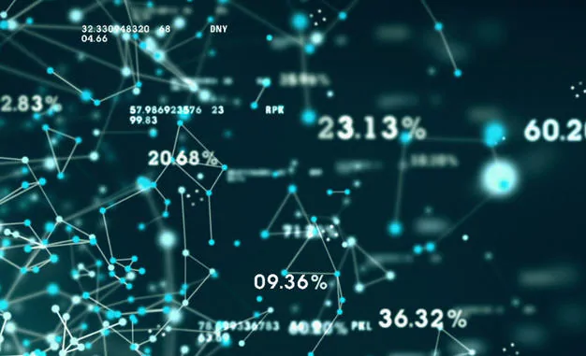
Por lo tanto, sería interesante
Encontrar diversas opiniones de personas acerca de la vacunación
Poder identificar opiniones negativas respecto a la vacunación con el fin de censurar este tipo de ideas peligrosas para la salud pública

Slide 7
Se cuenta
Con un conjunto de Tweets que expresan opiniones respecto al tema, que, además, indican que opinión tiene la persona al respecto

Slide 8
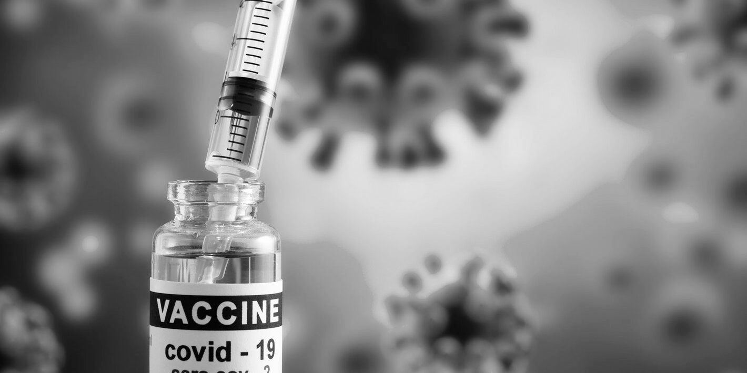
02
Como Resolverlo

Slide 9
Clasificación
Se recomienda crear un algoritmo que clasifique los tweets dependiendo de su contenido. Estos pueden ser positivos, negativos o neutros. En este caso, se selecciona un Árbol de Decisión

Slide 10
Parámetros
Altura
Criterio
Se seleccionó una altura del árbol de 40
El criterio seleccionado fue entropía

Slide 11
03
Resultados

Slide 12
Sensibilidad y precisión
 | Precision | Sensibilidad
Negativo | 59% | 55%
Neutro | 31% | 51%
Positivo | 59% | 48%
Exactitud: 52%

Slide 13
Neutro
31%
51%
La precisión tan baja indica que la mayoría de los valores clasificados como neutros no lo son (falsos positivos)
La sensibilidad nos indica que la mitad de los datos que son neutros fueron clasificados correctamente
Precisión
Sensibilidad

Slide 14
Positivo
59%
48%
Casi un 40% de los valores clasificados como positivos fueron falsos
Poco menos de la mitad de los datos positivos fueron clasificados correctamente
Precisión
Sensibilidad

Slide 15
Negativo
59%
55%
Casi un 40% de los valores clasificados como negativos no lo son
Se clasifica más de la mitad de los elementos negativos correctamente
Precisión
Sensibilidad

Slide 16
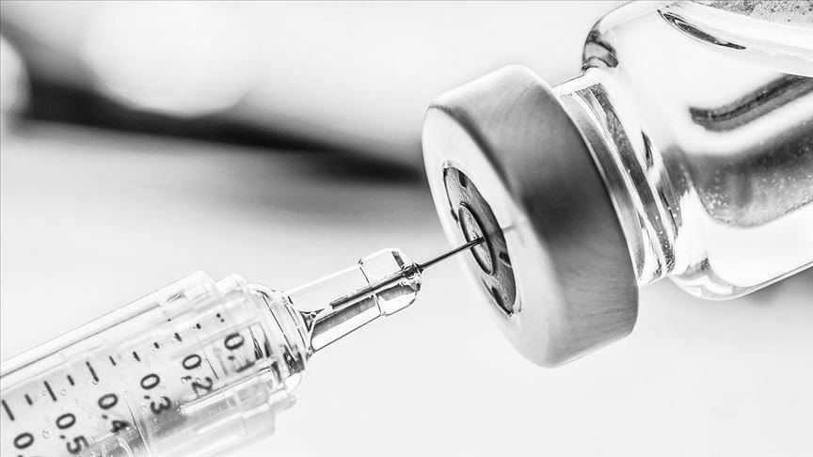
04
Conclusiones

Slide 17
Conclusiones
El algoritmo tiene dificultades clasificando a los elementos neutros.
Los textos negativos con clasificados correctamente en un 60% de las veces
Este algoritmo sería capaz de censurar casi el 55% de los comentarios negativos.
Del total de elementos clasificados por el algoritmo como malos, el 40% no lo serían

Slide 18
Recomendaciones
Evaluar que tan eficiente es el algoritmo respecto a etiquetar los tweets a mano, tanto en tiempo como en exactitud
En caso de ser implementado, toca tener en cuenta que 40% de los Tweets censurados corresponden a clases positivas o neutras
En caso de implementar, sería interesante ver si, al realizar la censura del 55% de los comentarios negativos existe una disminución respecto a los comentarios negativos de la vacunación del COVID 19. Si existe una disminución, esto significa que el algoritmo está cumpliendo su trabajo.

